Slide 1


Gram
인스타 피드 분석을 통한 궁합 평가
김택수 김예빈 이강훈 제갈민혁

Slide 2
팀 소개
‘Gram’
Team name
Github
‘https://github.com/lkh3409/Gram’
Role
김예빈’ : ‘Front-end’
김택수’ : ‘Front-end & Back-end’
이강훈’ : ‘AI(Vision Transformer)’
제갈민혁 : ‘AI(Word2Vec)’

Slide 3

제작 동기
Our Goal
“새내기 생활에 밀접한 주제를 SW로 구현해 보자!”

Slide 4
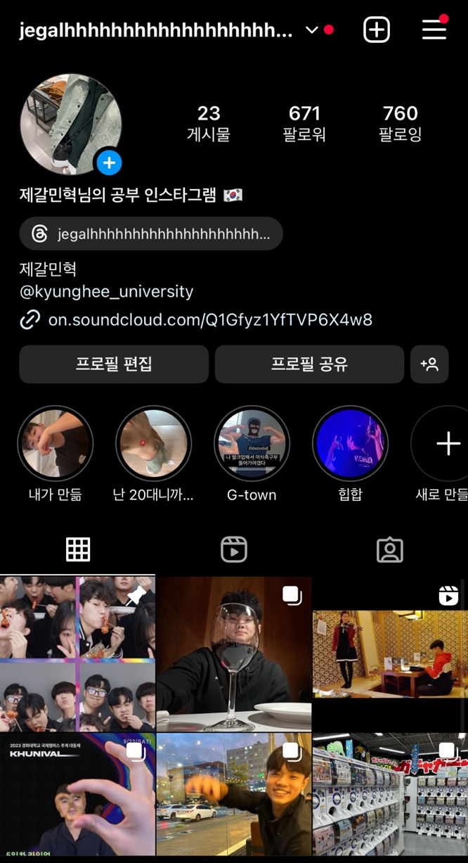
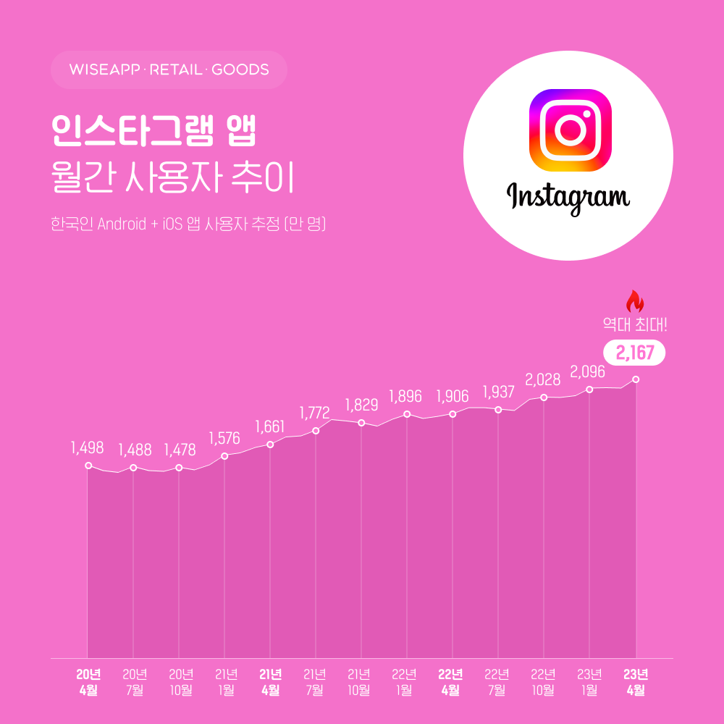
제작 동기
인스타그램 -> 요즘 MZ 세대들에게 가장 흥행하는 사진 및 동영상 공유 SNS

Slide 5


제작 동기
야 너 친구 인스타 봤는데, 내 스타일이더라
아?,
소개해 줄게
Hi, 나랑 친구 할래 ?
Yes, 너 인스타 아이디 알려줘
첫인상보다 먼저 타인에 대해 알 수 있는 수단
접근성이 좋아서 가장 많이 공유하는 연락망
즉 “인스타그램의 profile은 ‘나’를 대표하는 현시대의 전자 명함이 되어 가고 있다”

Slide 6
프로젝트 목표
인스타그램 프로필로 타인과의 궁합을 확인함으로써
현시대의 전자 명함에 새로운 가치 부여

Slide 7
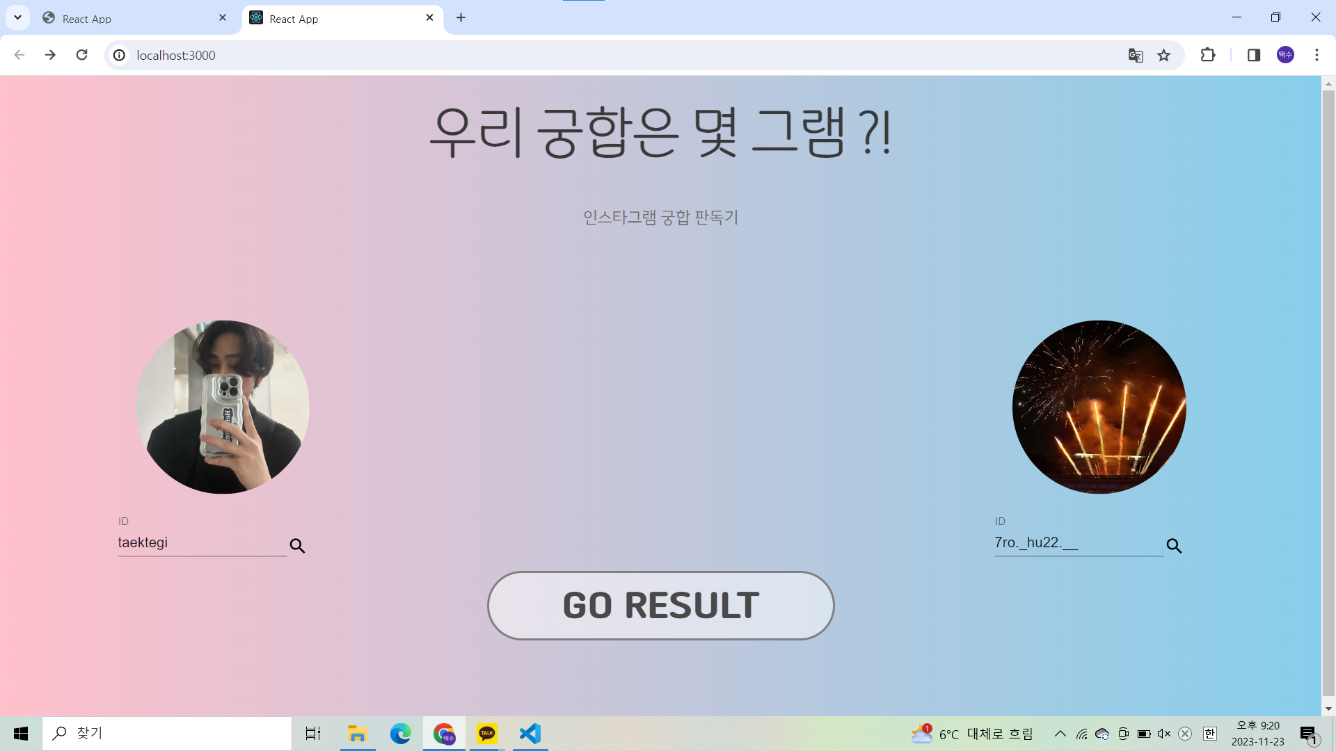
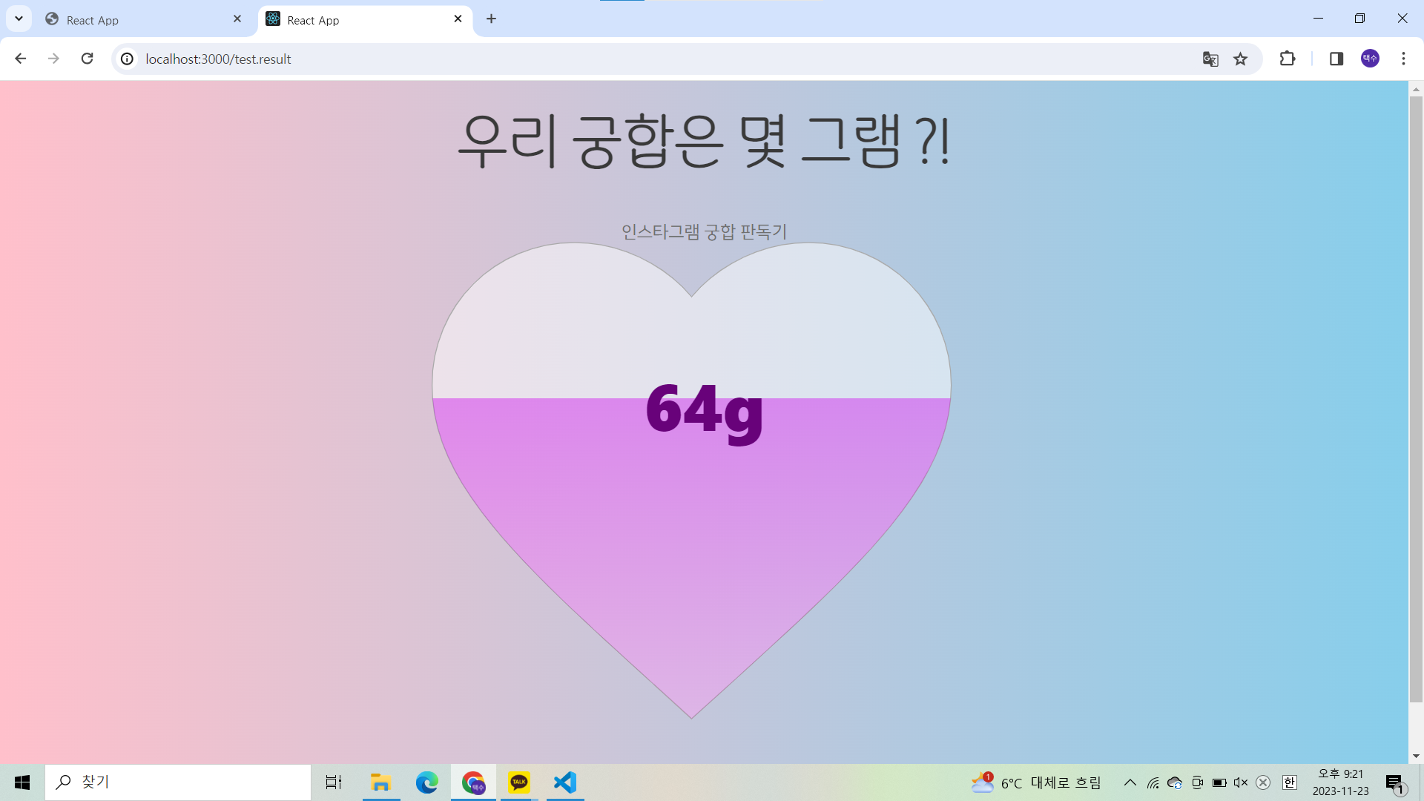
Gram 간단한 소개

Slide 8
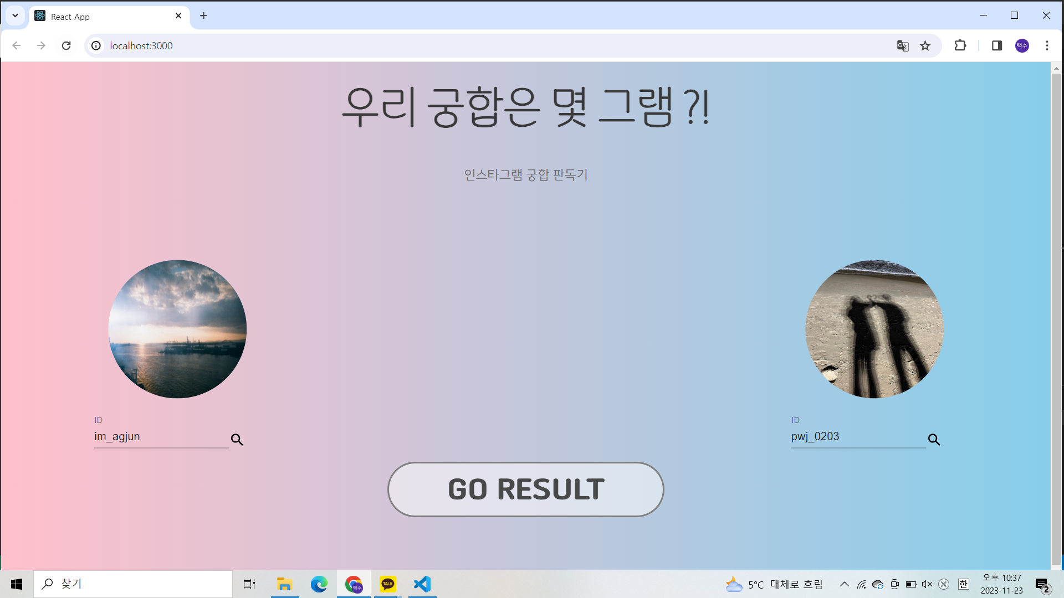
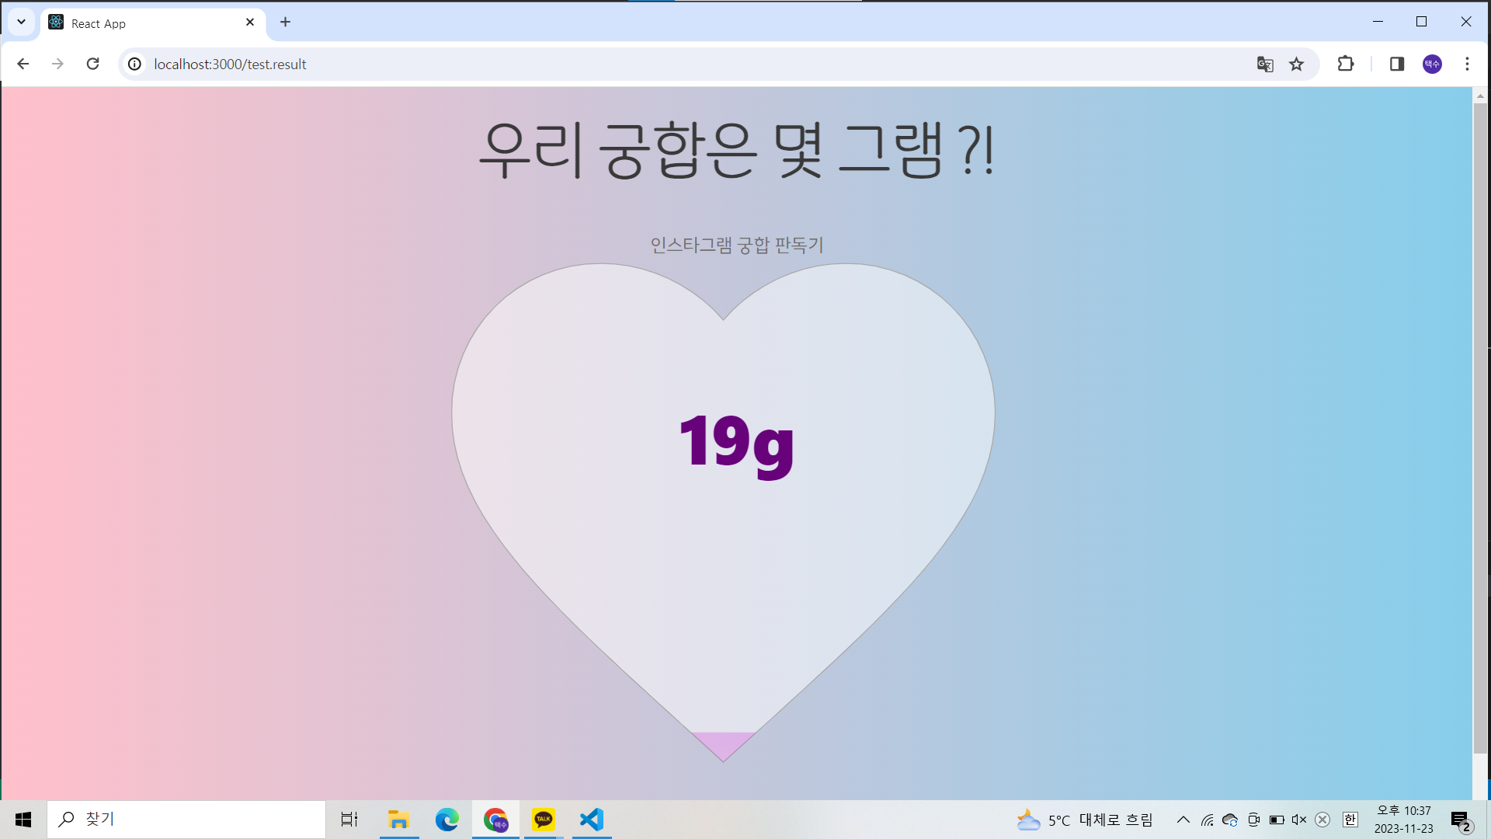
Gram 간단한 소개

Slide 9



Architecture
Flask Backend
image
Instagram ID
Crawler
Local
image
Similarity
VIT
(Vision Transformer)
Word2Vec, similarity
Keywords

Slide 10
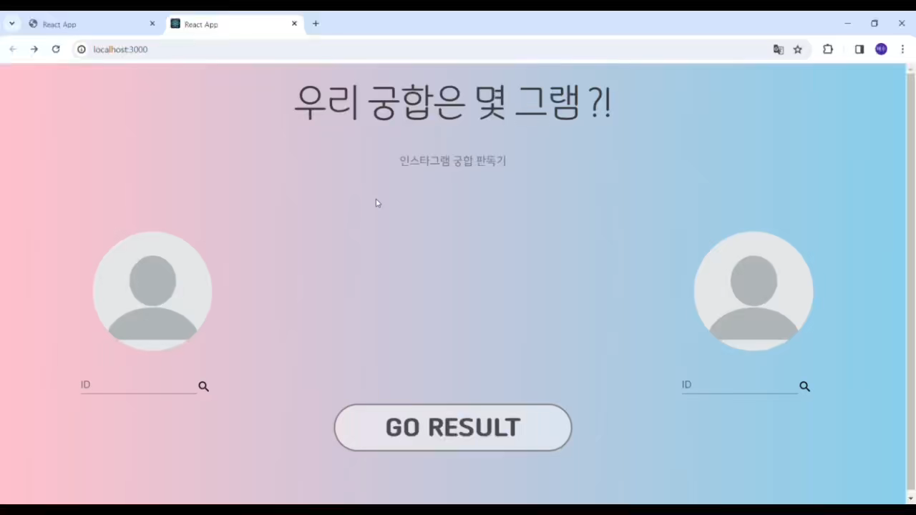
시연 영상

Slide 11
기대효과 및 보완할 점

Slide 12
Gram
@jegalhhhhhhhhhhhhhhhhhhhhsex.y
@taektegi
@7ro._hu22.
@_y._.bin

